Slide 1
Тема: «Измерение информации»

Slide 2
Единицы измерения информации
1 бит
1 байт = 8 бит=2³ бит
1 килобайт = 1024 байт=2¹⁰ байт
1 мегабайт = 1024 килобайт=2¹⁰ килобайт
1 гигабайт = 1024 мегабайт=2¹⁰ мегабайт
1 терабайт = 1024 гигабайт=2¹⁰гигабайт
1 петабайт = 1024 терабайт=2¹⁰ терабайт

Slide 3
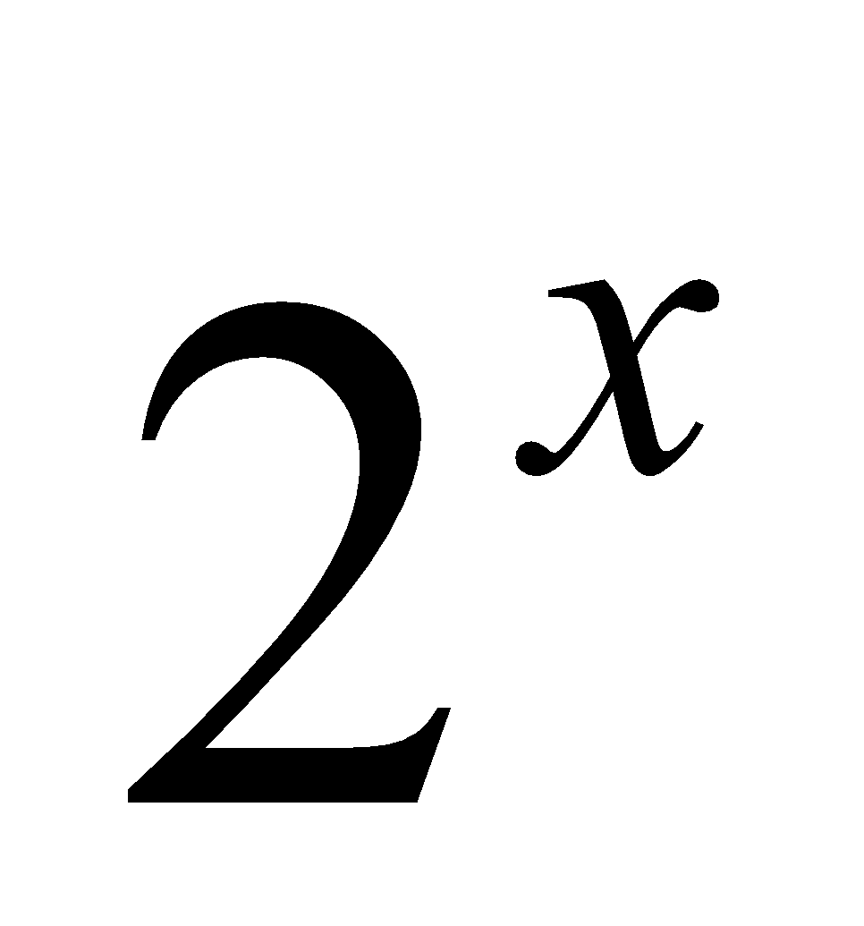
Почему в отличии от физических величин, разница между информационными величинами 1024, а не 1000? Компьютер оперирует числами в двоичной системе счисления и поэтому все величины в кратных единицах измерения используется эквивалент

Slide 4
К измерению информации существуют 2 основных подхода:
Содержательный
Алфавитный

Slide 5
Содержательный подход
При содержательном подходе важна качественная оценка информации: новая, срочная, важная и др.
Подход субъективен, так как разные люди информацию об одном и том же предмете оценивают по разному.

Slide 6
Алфавитный подход
Всякое сообщение можно закодировать с помощью символов некоторого алфавита.
Подход является объективным, так как не зависит от мнения человека.
Важно не содержание информации, а количество символов в сообщении и количество информации в одном символе.

Slide 7
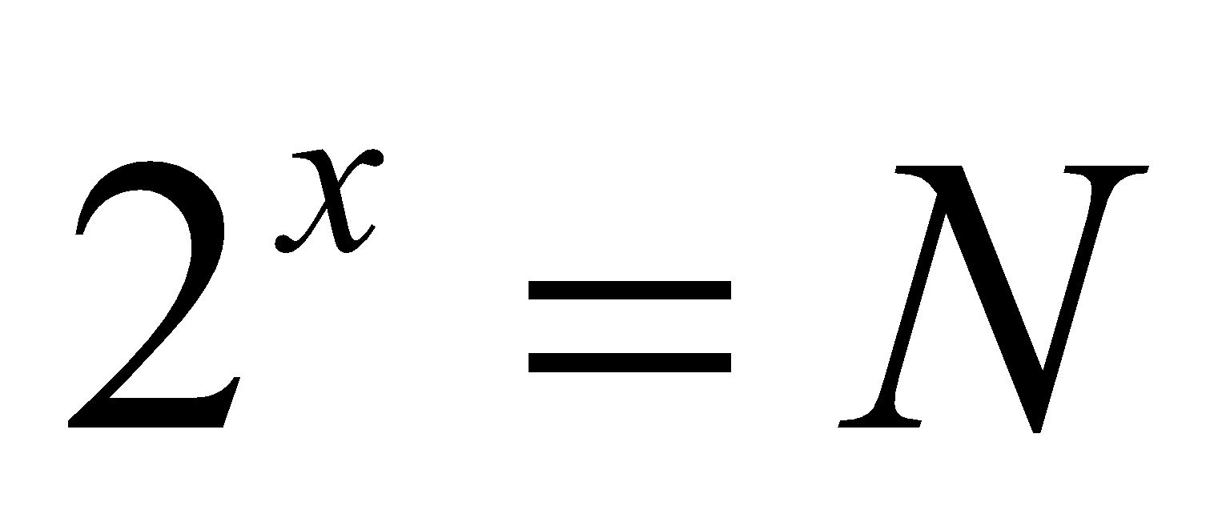
Алфавитный подход
Если допустить, что все символы какого-то алфавита встречаются в сообщении с одинаковой частотой, то для измерении информации можно использовать следующие формулы:
N - мощность алфавита
X – количество информации в одном символе
K – количество символов в сообщении

Slide 8
1) Задания для самостоятельного выполнения
1. В библиотеке 16 стеллажей, в каждом стеллаже по 8 полок. Какое количество информации несёт сообщение о том, что нужная книга находится на четвёртой полке?
2. Была получена телеграмма: «Встречайте, вагон 7 поезд № 32». Какое количество информации получил адресат, если известно, что в этот город приходят четыре поезда, а в каждом поезде, в среднем, 16 вагонов?

Slide 9
2) Задания для самостоятельного выполнения
15 Мб в килобайты
2048 Килобайта в Мб
128 байта в бита
Сколько бит информации содержится в сообщении объёмом 1 / 16 килобайта?
Сколько гигабайт содержится в 2¹⁸ килобайтах

Slide 10
Спасибо за внимание)

